Slide 1
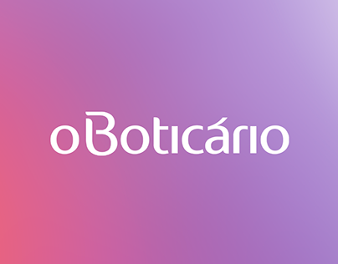
Boticário

Slide 2

Razão Social, Nome Fantasia e Classificação
Boticário Produtos de Beleza Ltda
O boticário
Empresa de grande porte

Slide 3
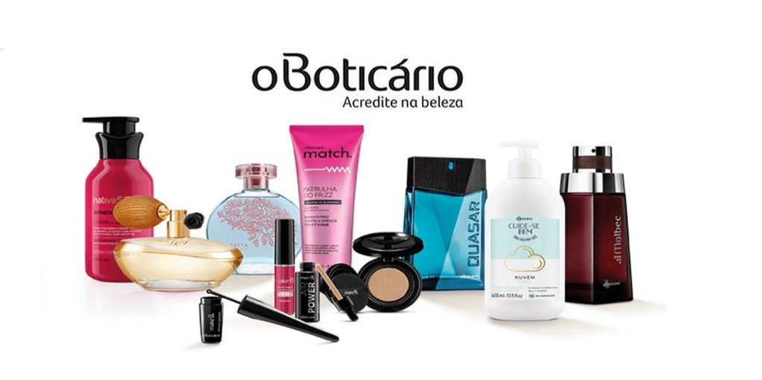
Ramo
A empresa Boticário investe em produtos de cosméticos, perfumes e maquiagem.

Slide 4

Slogan
A atualização em 26 de abril de 2021 às, 10h35. O Boticário dissemina o slogan “Onde tem amor, tem beleza”.

Slide 5

Logotipo
Essa foi a última logotipo criada até o momento

Slide 6
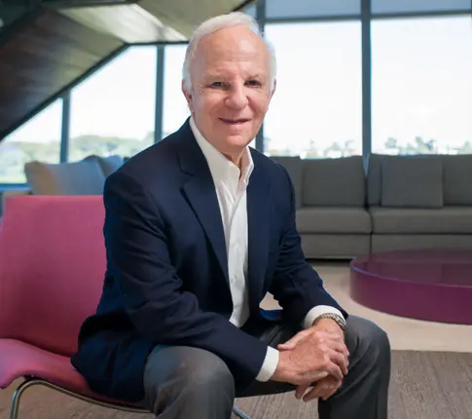
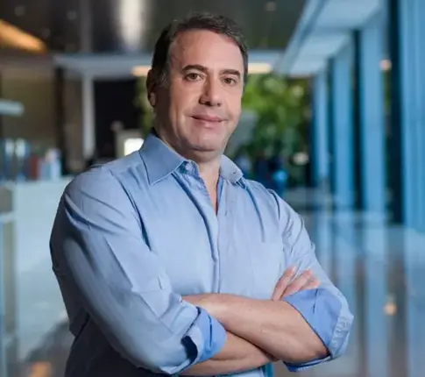
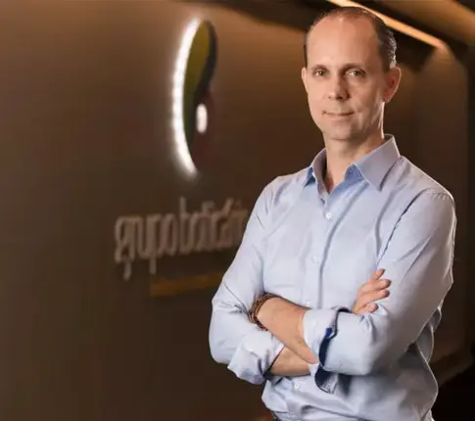
Membros
Temos em primeiro lugar o fundador da empresa Miguel Krigsner
Como Conselho Consultivo temos o Artur Grynbaum
Como CEO temos o Fernando Modé

Slide 7
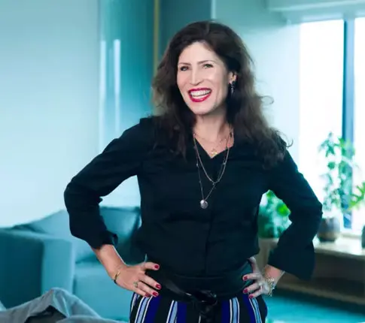
E por último temos como Vice Presidência Alessandra Mattos Sekeff

Slide 8
Missão, Valores e Objetivos
A Missão do Grupo Boticário é “Criar oportunidade para a beleza transformar a vida de cada um e assim transformar o mundo ao nosso redor”
Os valores do Grupo Boticário, são referidas por eles mesmos como suas ‘essências’, e dentre elas estão:
Brilho no olho é tudo
Somos inquietos
Nutrimos nossas relações
Somos ágeis
Buscamos sucesso responsável
Objetivos: Ser lembrada pelos clientes como referencia em produtos de beleza, buscando a fidelidade para garantir a continuidade do negocio.

Slide 9
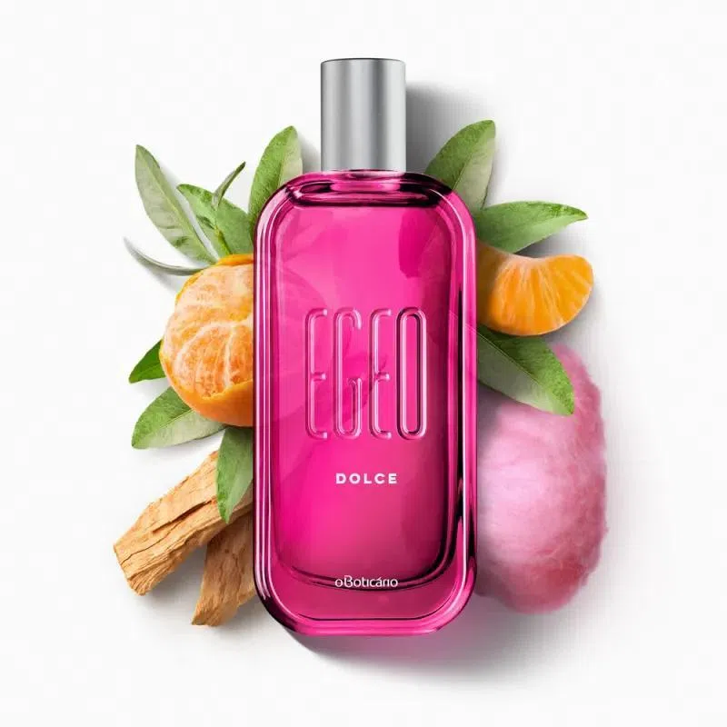
Produto, Preço, Praça e Promoção
Boticário
Para mulheres temos aqui um dos melhores perfumes que seria o Egeo Dolce Desodorante Colônia 90ml, com o valor de R$116,90 podendo ser comprado via internet e uma promoção que reduziu o valor em 6%
Produtos:
Eles investem bastante em cuidados para o corpo, tratamentos faciais, protetores solares, maquiagem, perfumes, desodorantes, sabonetes e shampoos
Preço:
Em questão de valores o boticário é bem acessível para pessoas com uma renda menor sendo assim o produto mais caro deles esta no valor de 379,90 o perfume Alchemists Iris Eau de Parfum 75ml

Slide 10
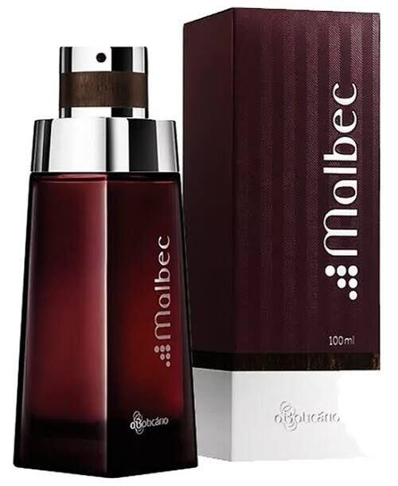
Praça:
O boticário possui diversas unidades no Brasil inteiro próximo a você e também internacionalmente. E para pessoas que buscam comodidade podem fazer compras pelo próprio site deles. Temos também nossos revendedores com nossas revistas.
Natura
Para Homens temos uma fragrância que esta em alta sendo ele o Malbec Desodorante Colônia 100ml, com o valor atual de R$179,90 podendo ser comprado via internet e em lojas físicas da Boticário e podemos parcelar em até 8x de R$22,49
Promoção:
Você pode encontrar muitas descontos na loja online e até frete grátis, também com os revendedores.

Slide 11
Atendimento ao Cliente
Para nos comunicarmos por telefone pode ligar no 0800 413011, de segunda a sexta-feira, das 08:00 às 20:00 horas e, sábados, das 09:00 às 16:00.
A Boticário tem um percentual de 79% de opiniões boas sobre os atendimento feitos tantos presenciais quanto online.

Slide 12

Fim

